Slide 1
Пациент-ориентированная модель здравоохранения

Slide 3
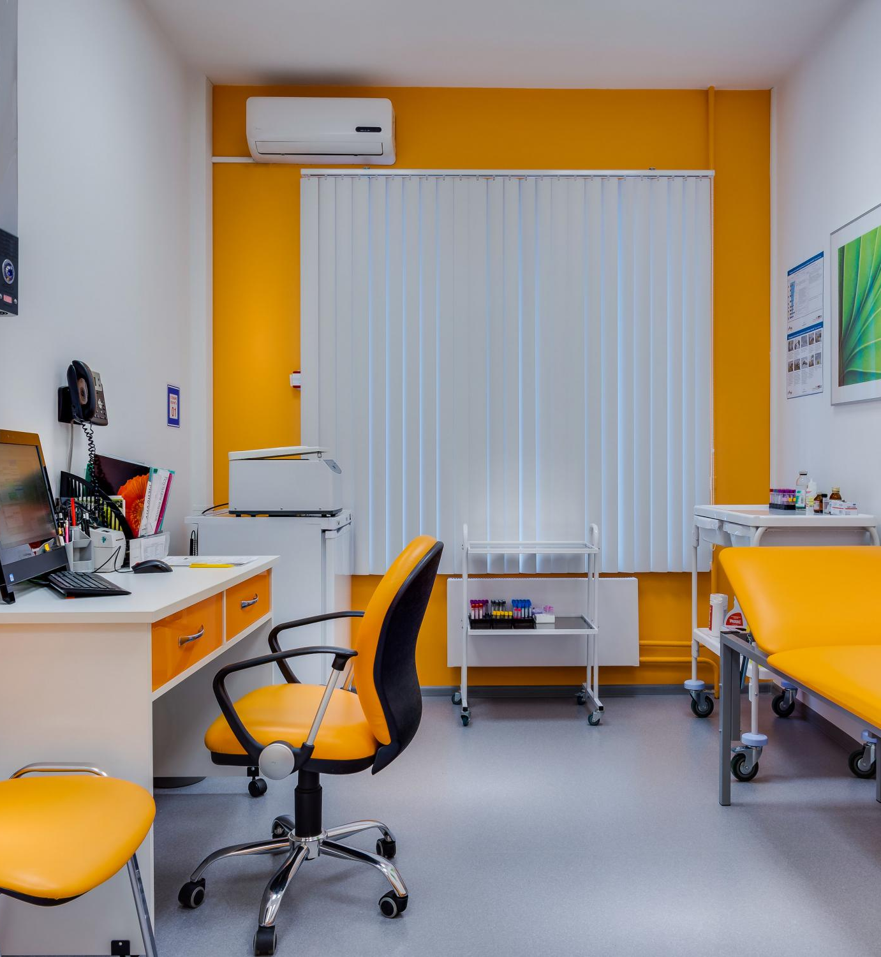
Пациент-ориентированная модель – это партнерские отношения между медицинским работником и пациентом, и создание комфортных условий для получения медицинских услуг.

Slide 4
Аспекты оказания медицинской помощи
Профессионализм врачей
Переход от принципа взаимодействия «главный – подчиненный» к равноправному диалогу и сотрудничеству
Повышение прозрачности систем здравоохранения и их деятельности

Slide 5
Аспекты оказания медицинской помощи
Повышение уровня информативности пациентов и членов их семей
Повышение доступности и понятности медицинской информации
Создание комфортной среды при оказании медицинской помощи

Slide 7
Потребности и ожидания пациента
Безопасность
Своевременность
Эффективность
Рациональность
Справедливость, непредвзятость
Пациент-ориентированность

Slide 8
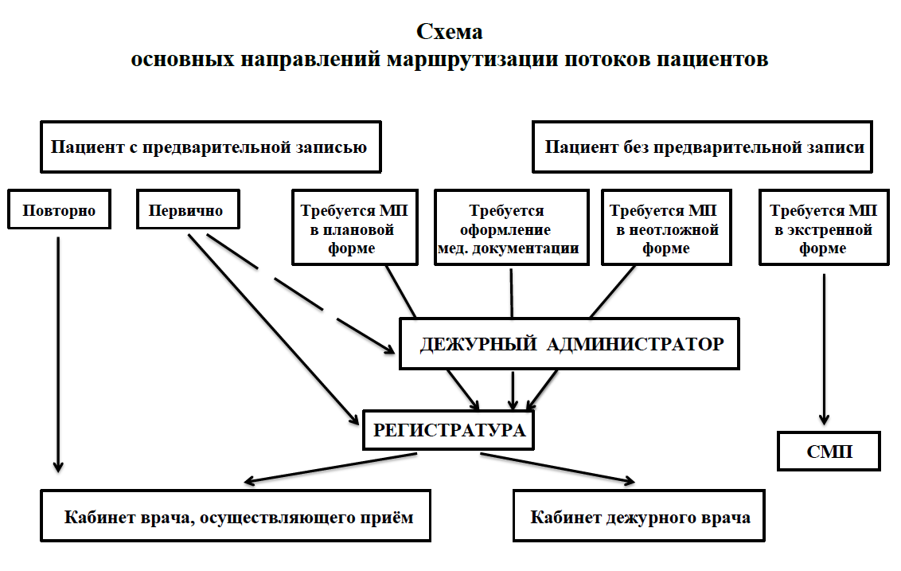

Slide 9
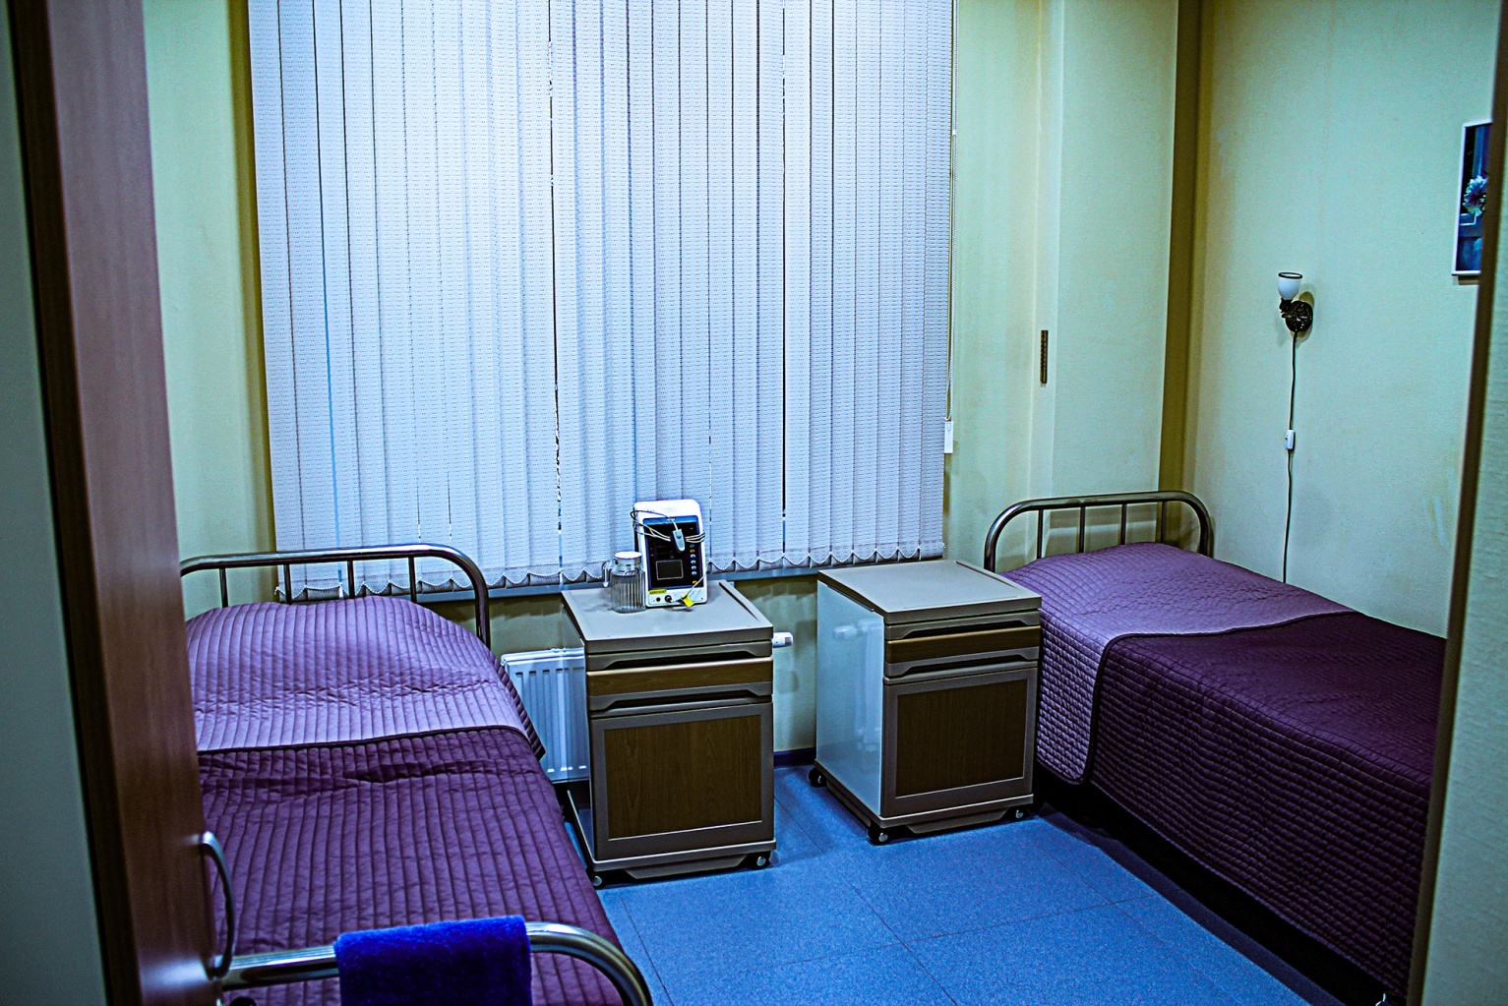
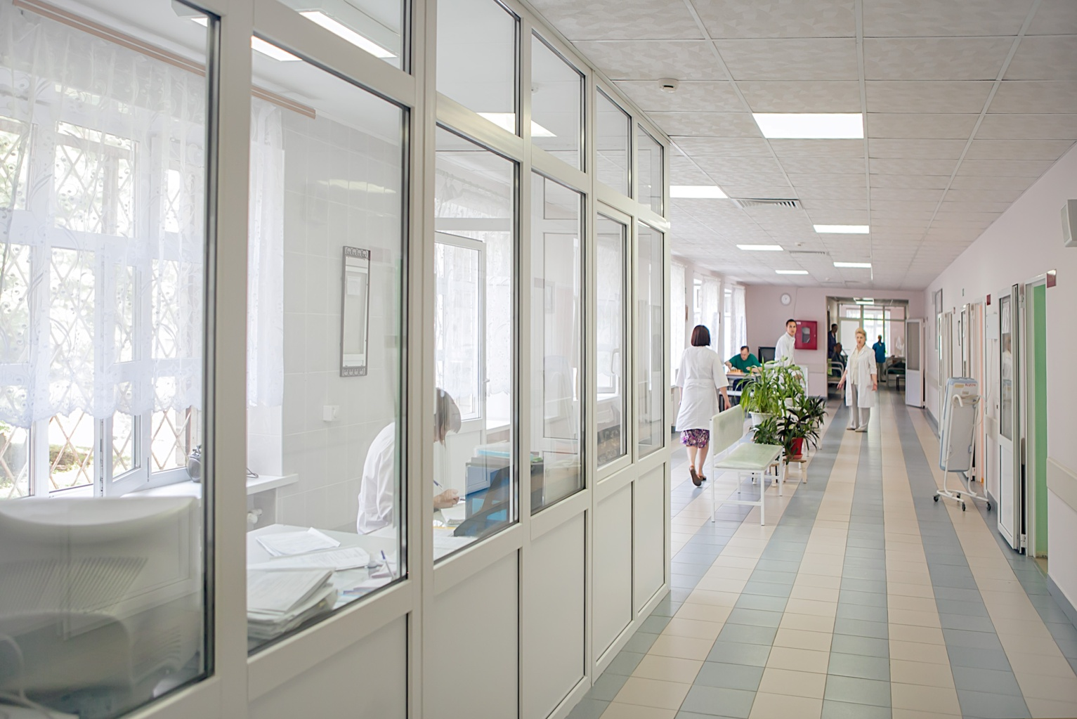
Удобство получения медицинских услуг

Slide 11
Возможность проводить видеоконсультации

Slide 12
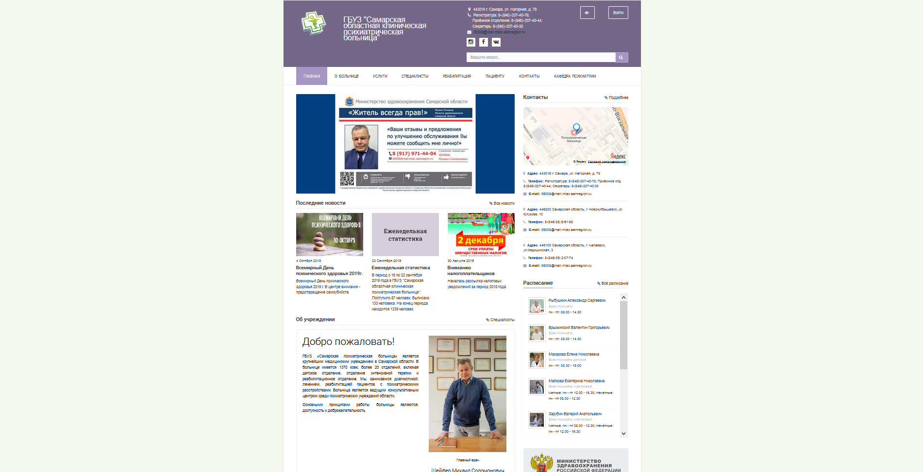

Slide 13
Схема с указателями лечебных корпусов

Slide 14
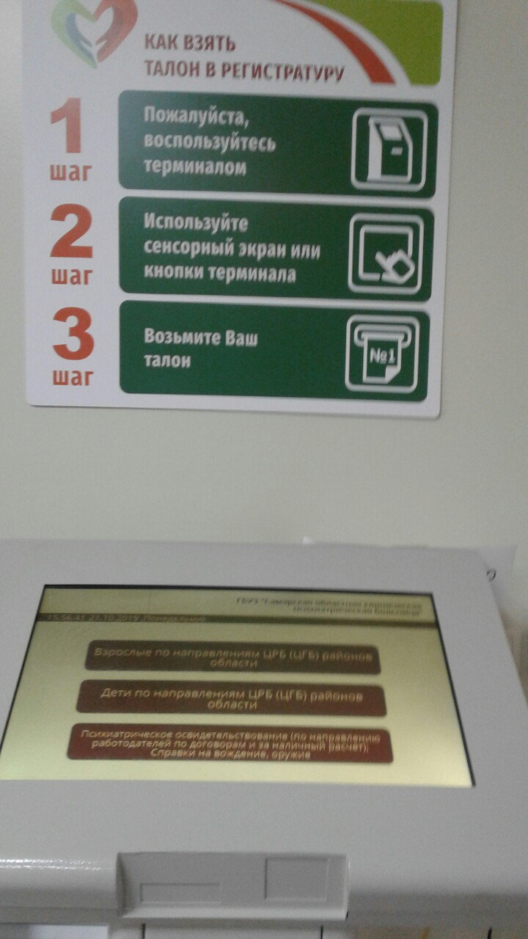
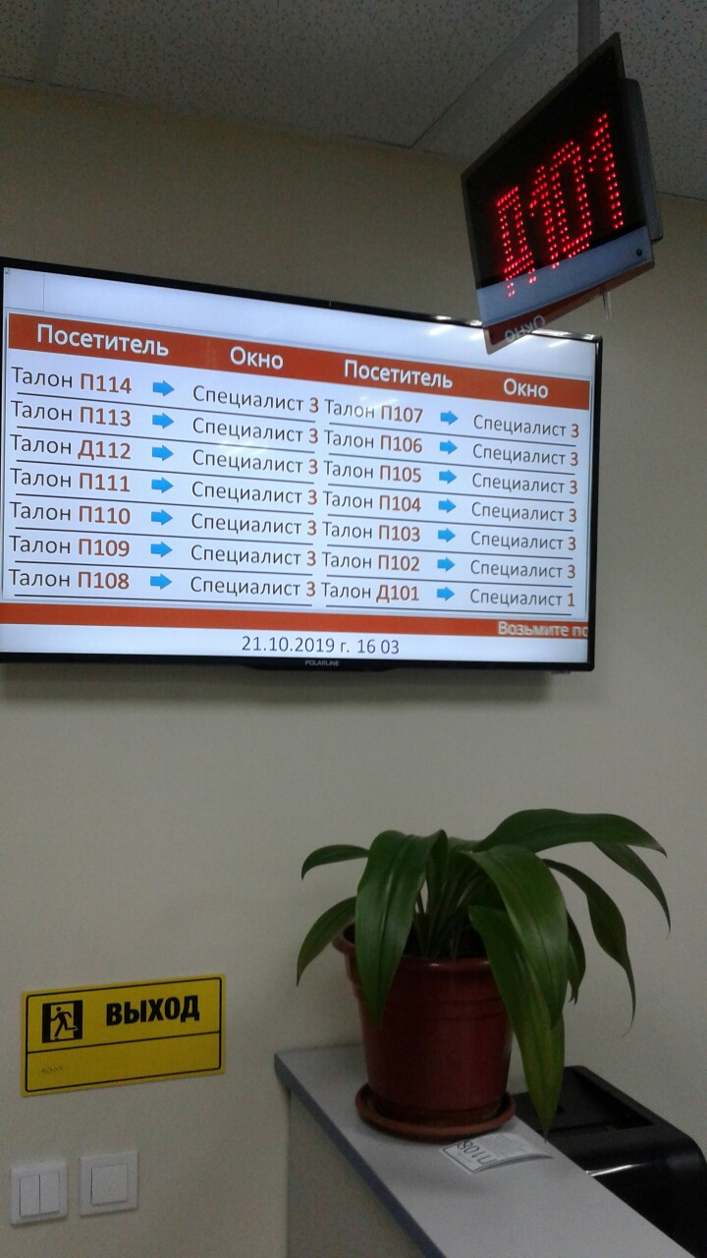

Slide 16
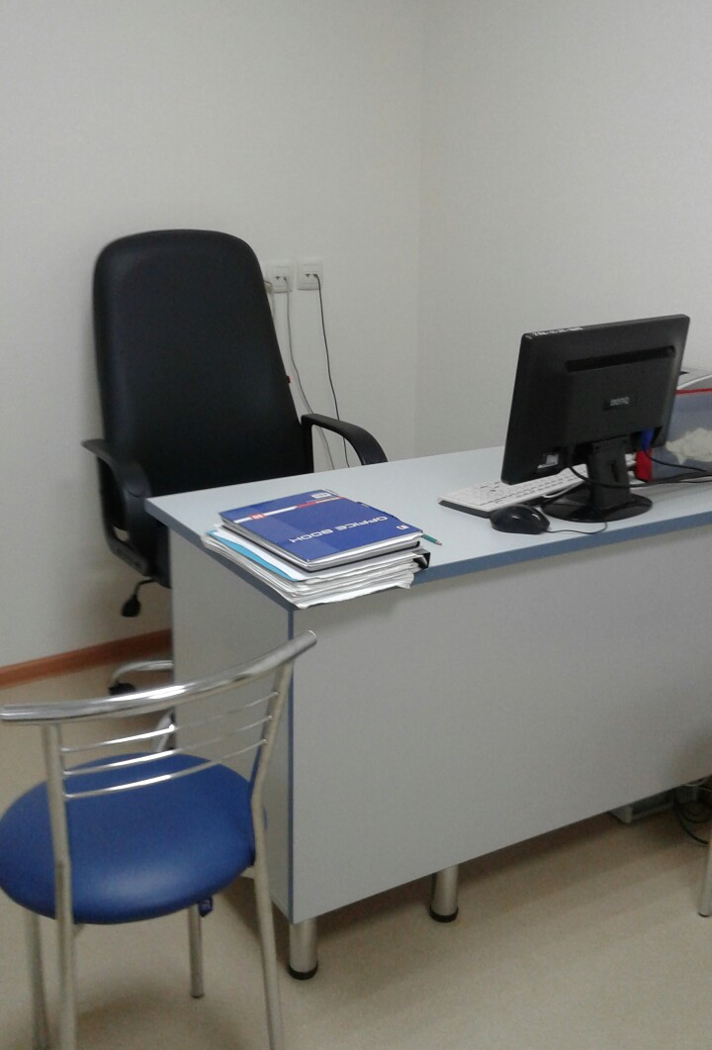
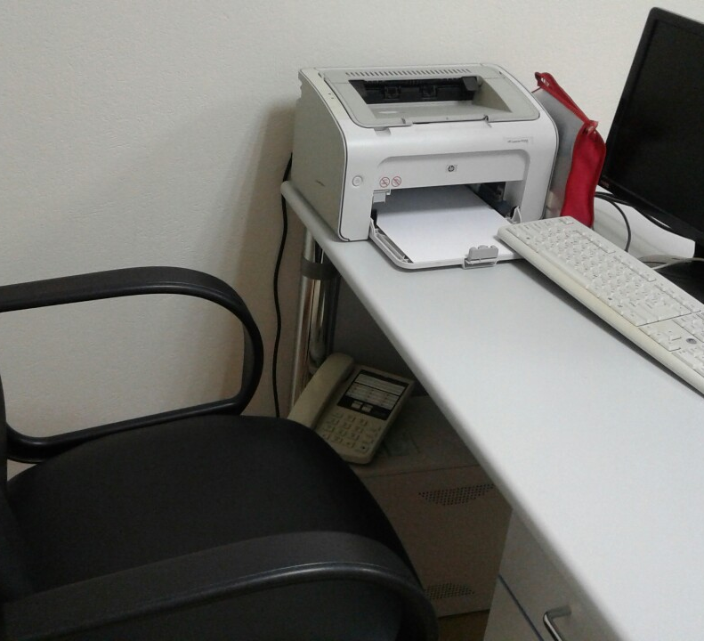

Slide 18
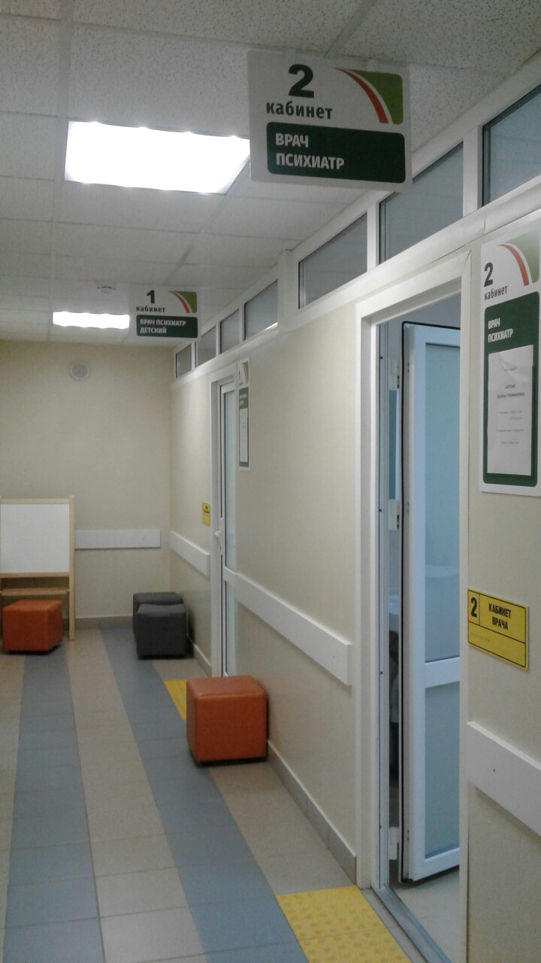

Slide 19
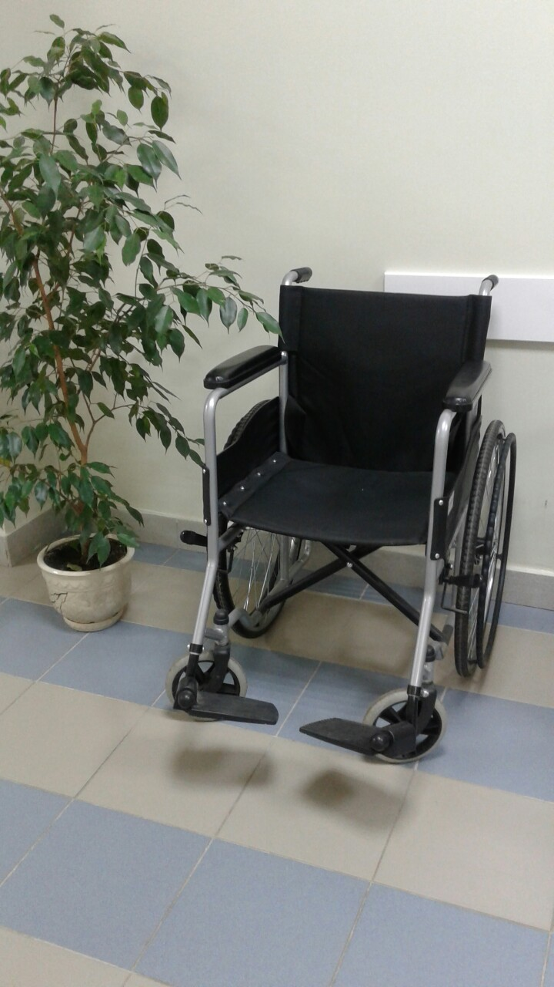
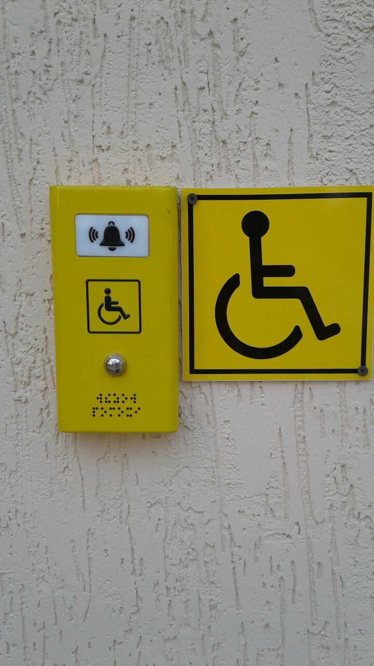
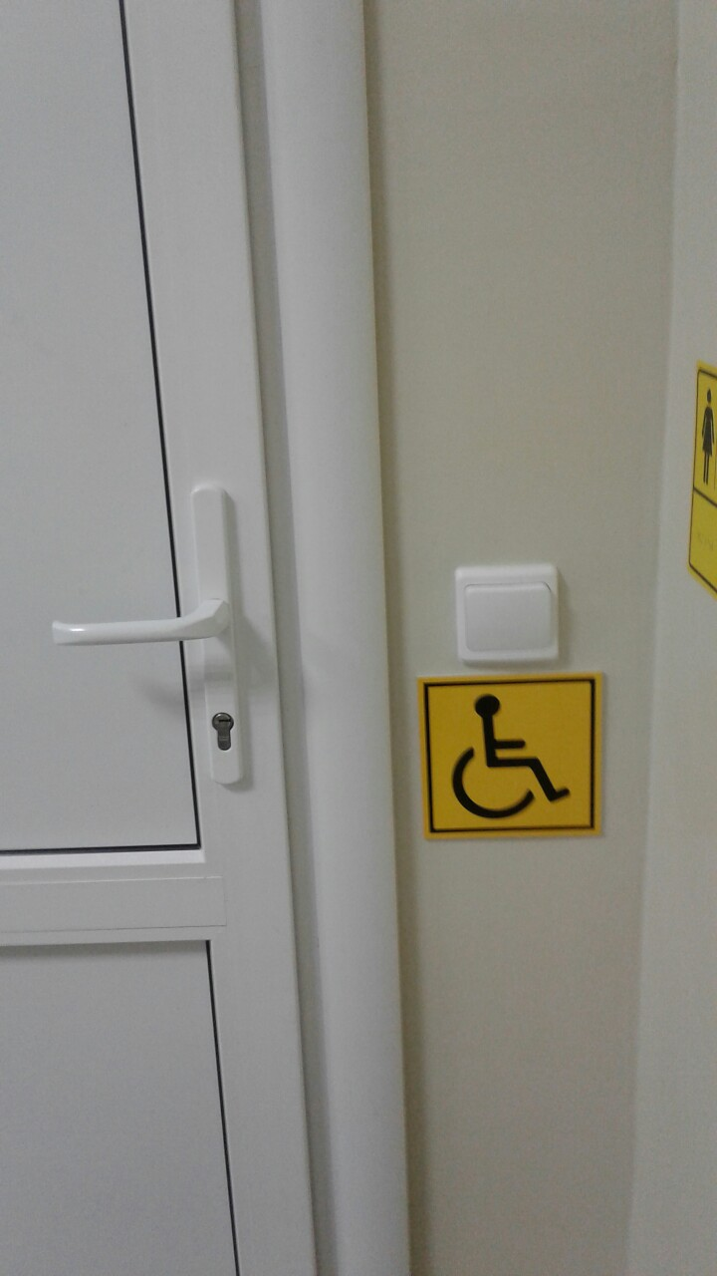

Slide 20
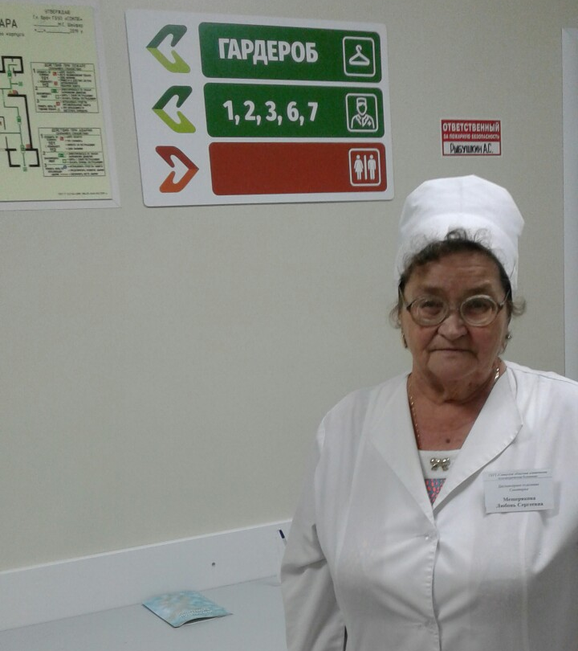
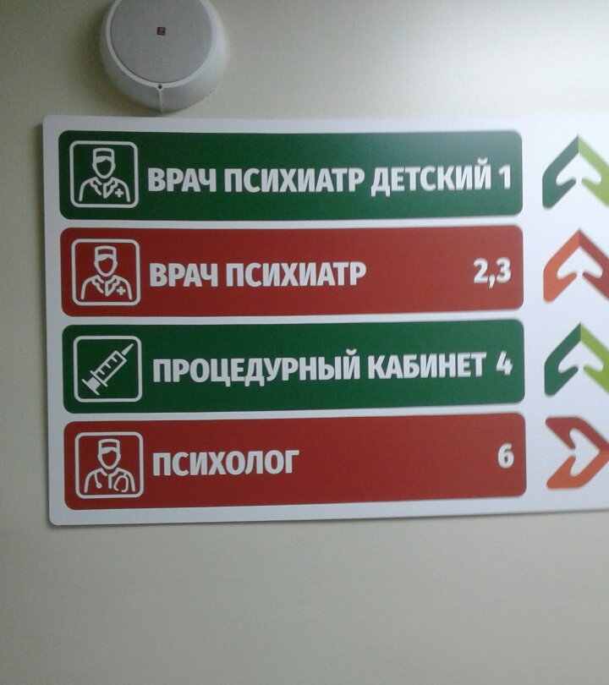

Slide 21
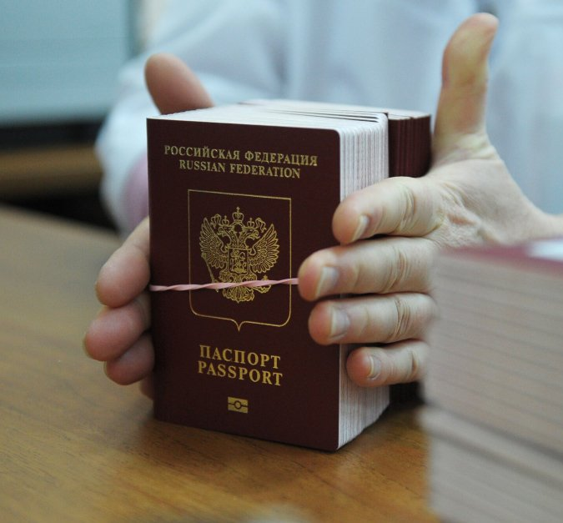
Обеспечение пациента
Восстановление паспортов
Обеспечение нательным бельем
Тесное сотрудничество с родственниками пациента

Slide 22
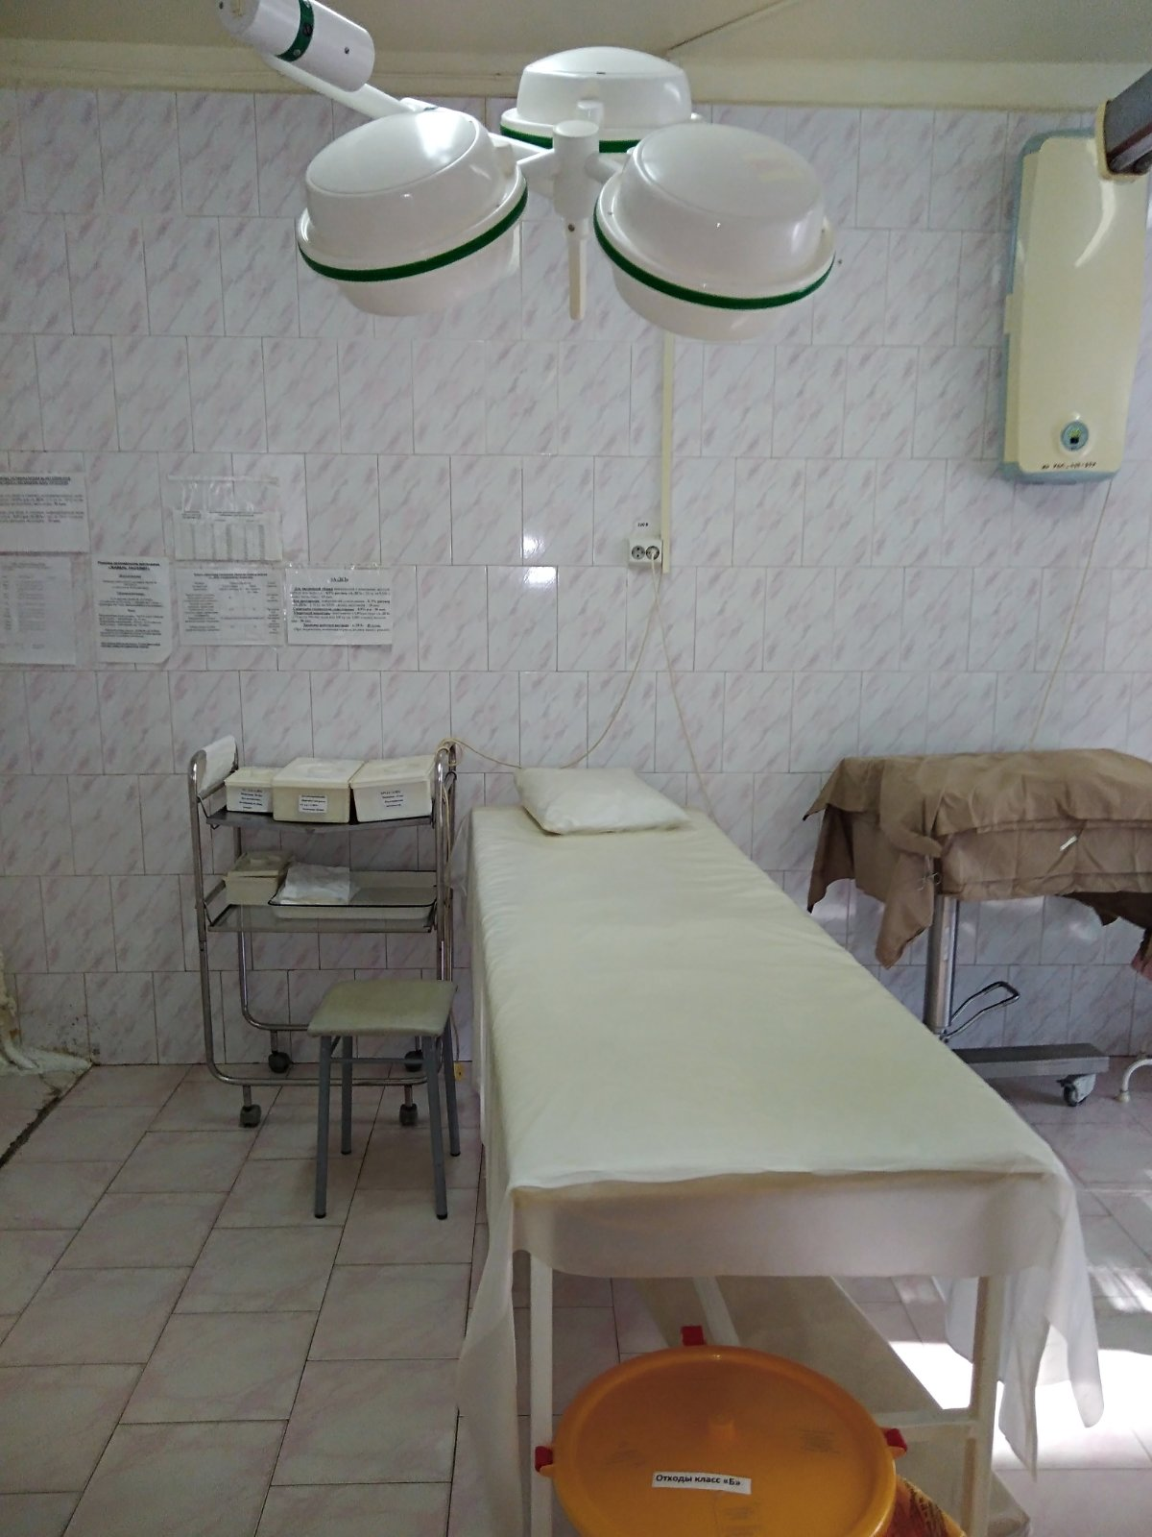
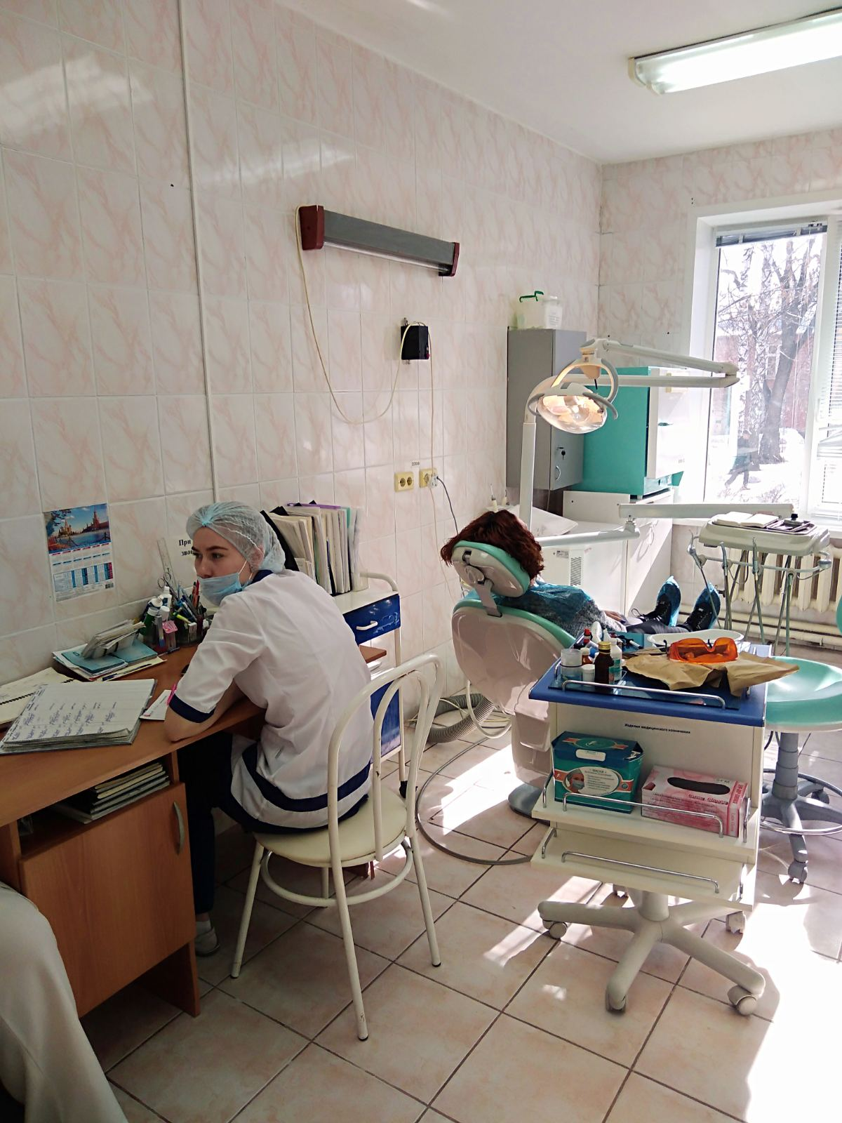

Slide 23
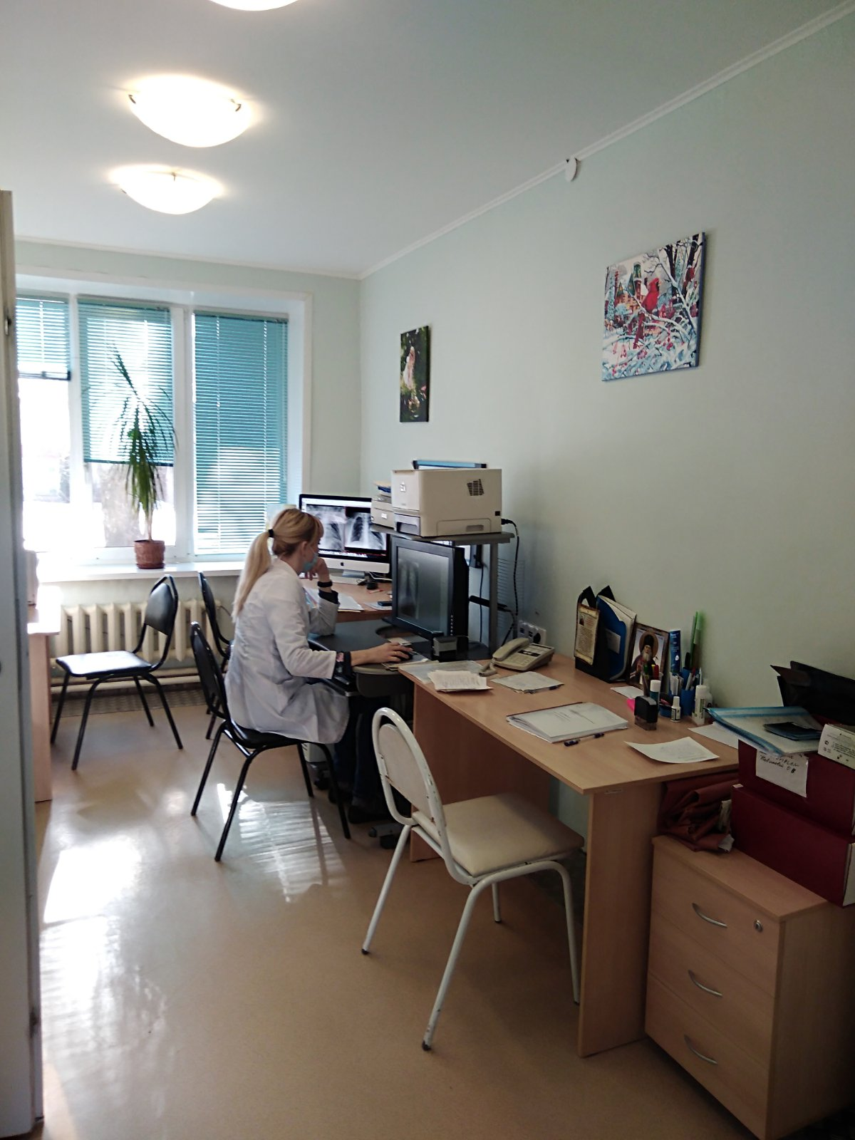

Slide 24
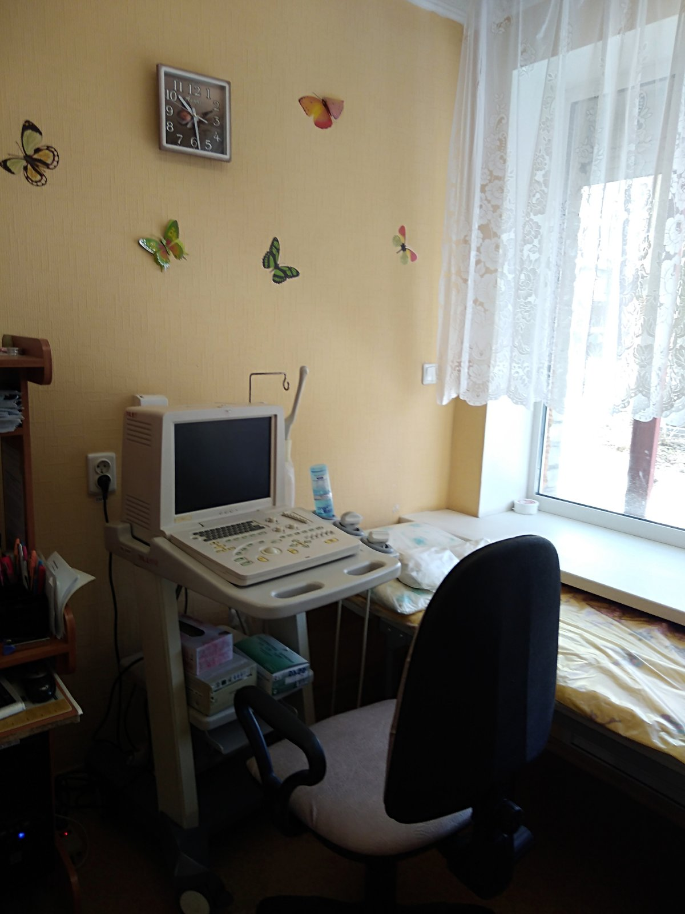
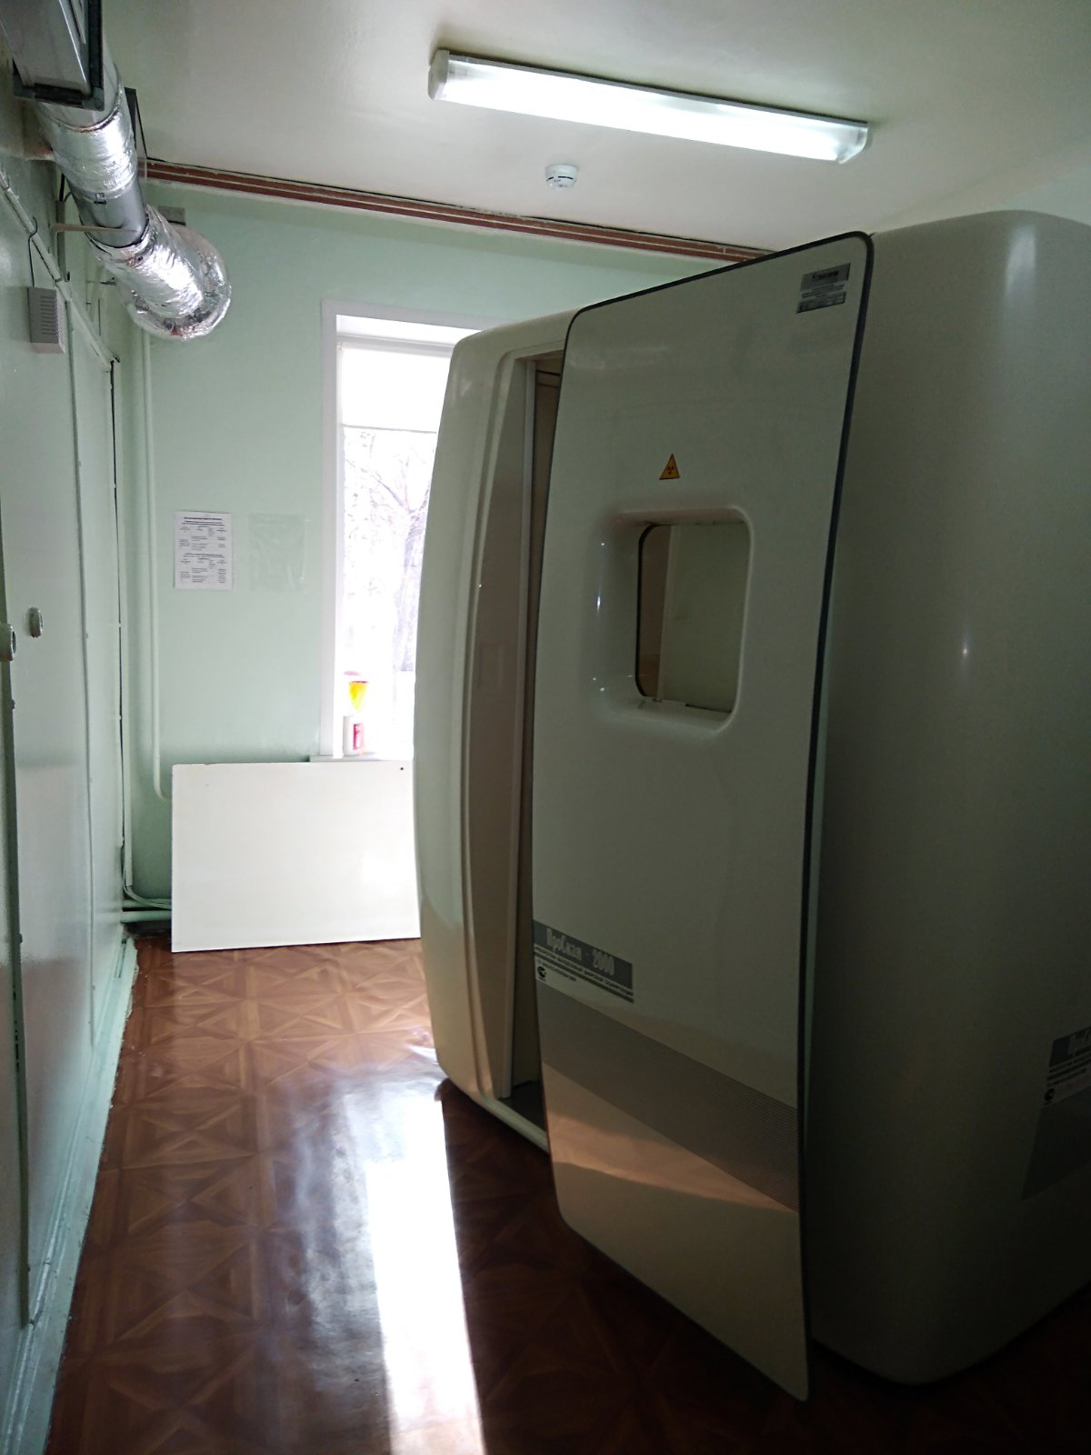

Slide 25
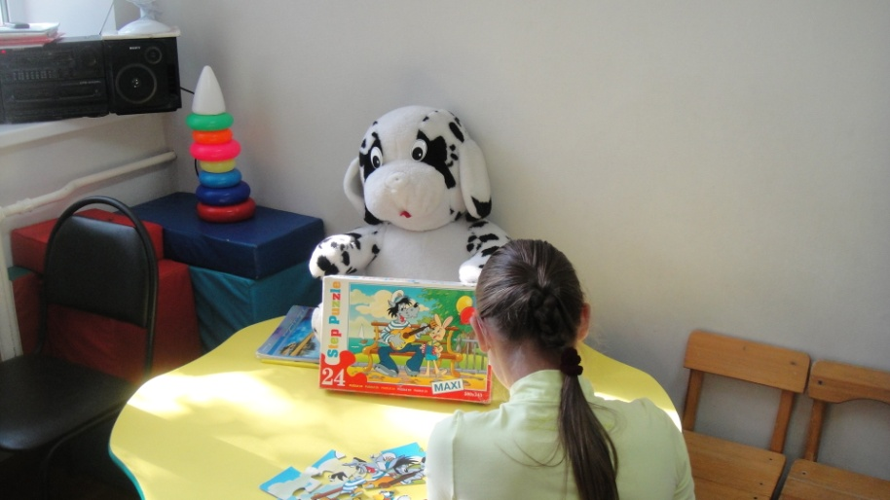
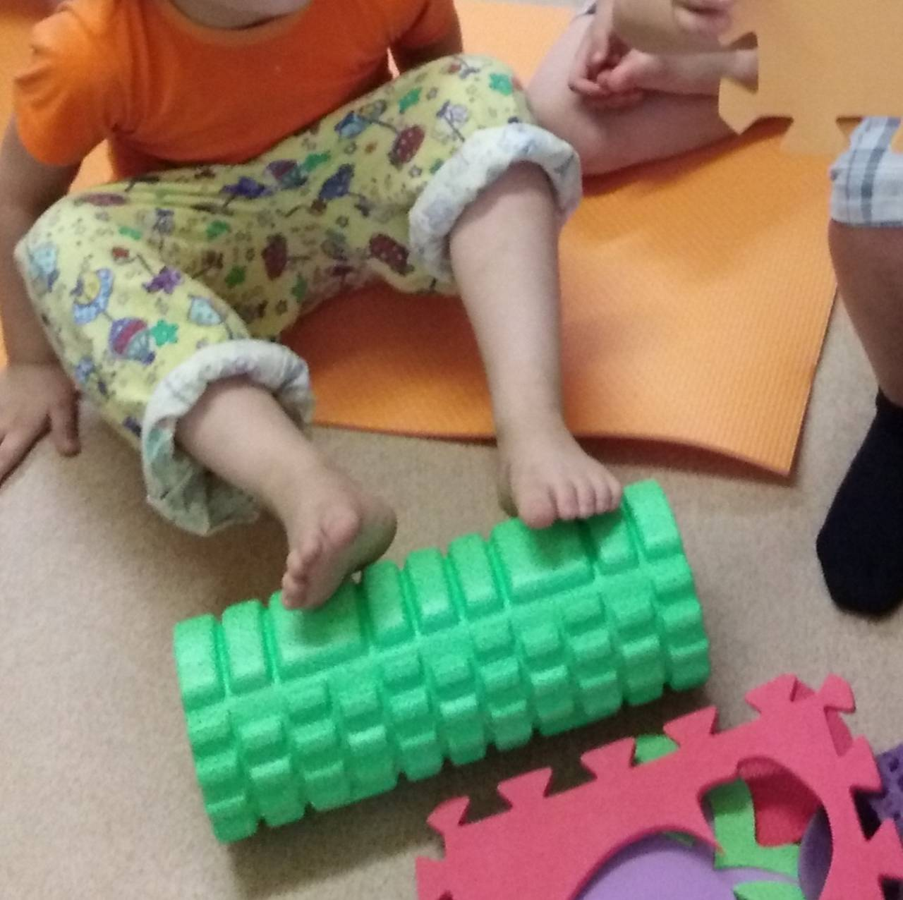
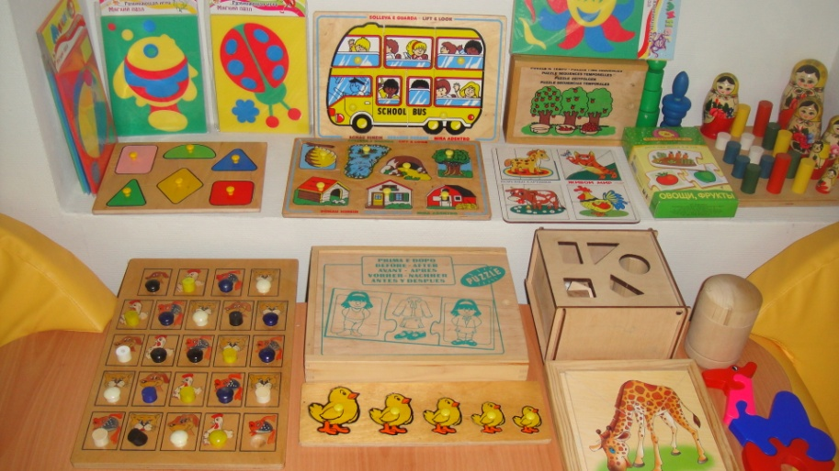
Детское отделение

Slide 26
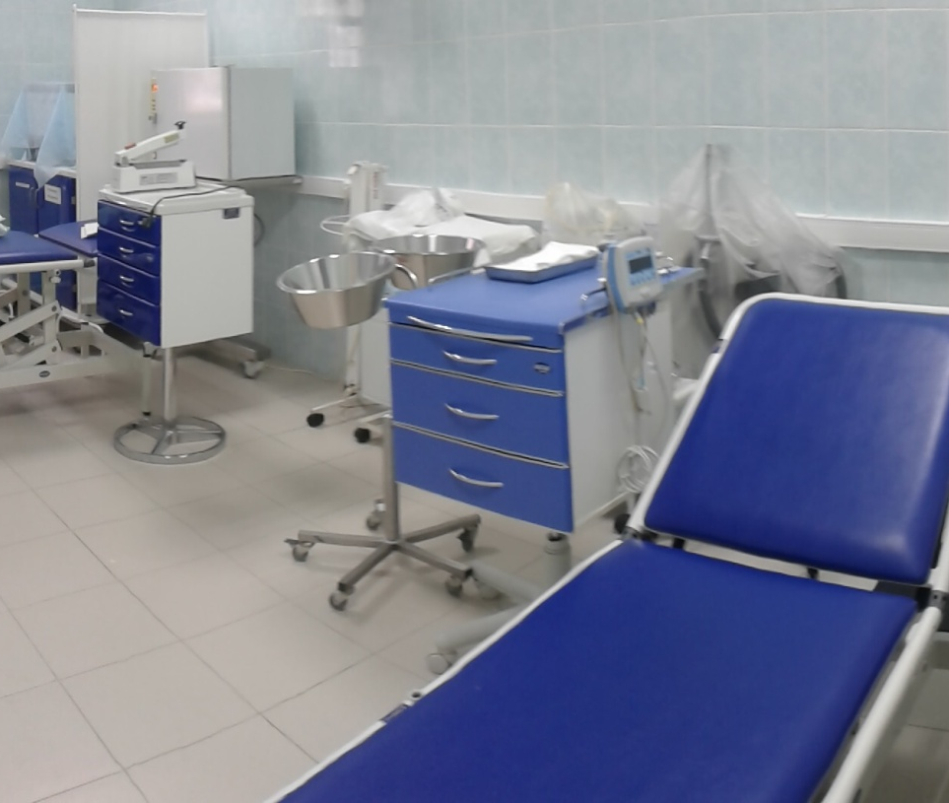
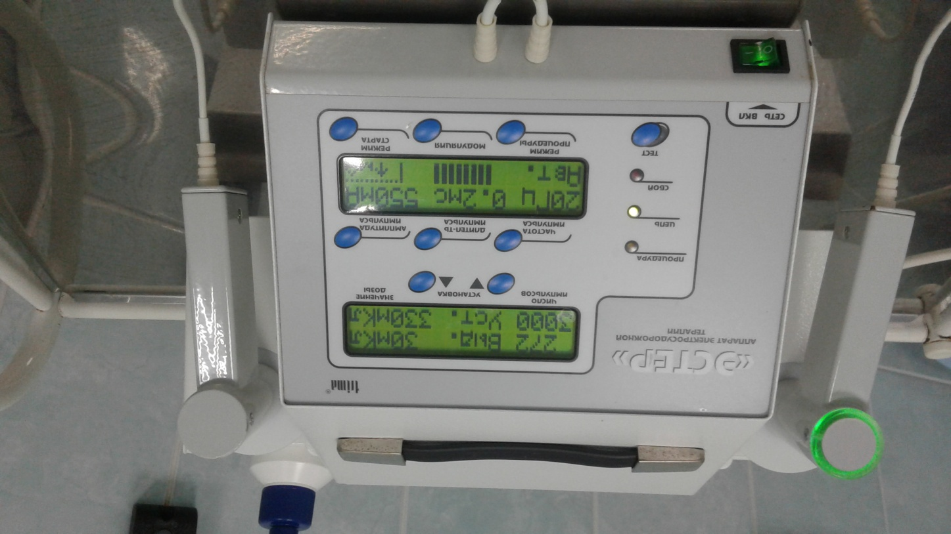
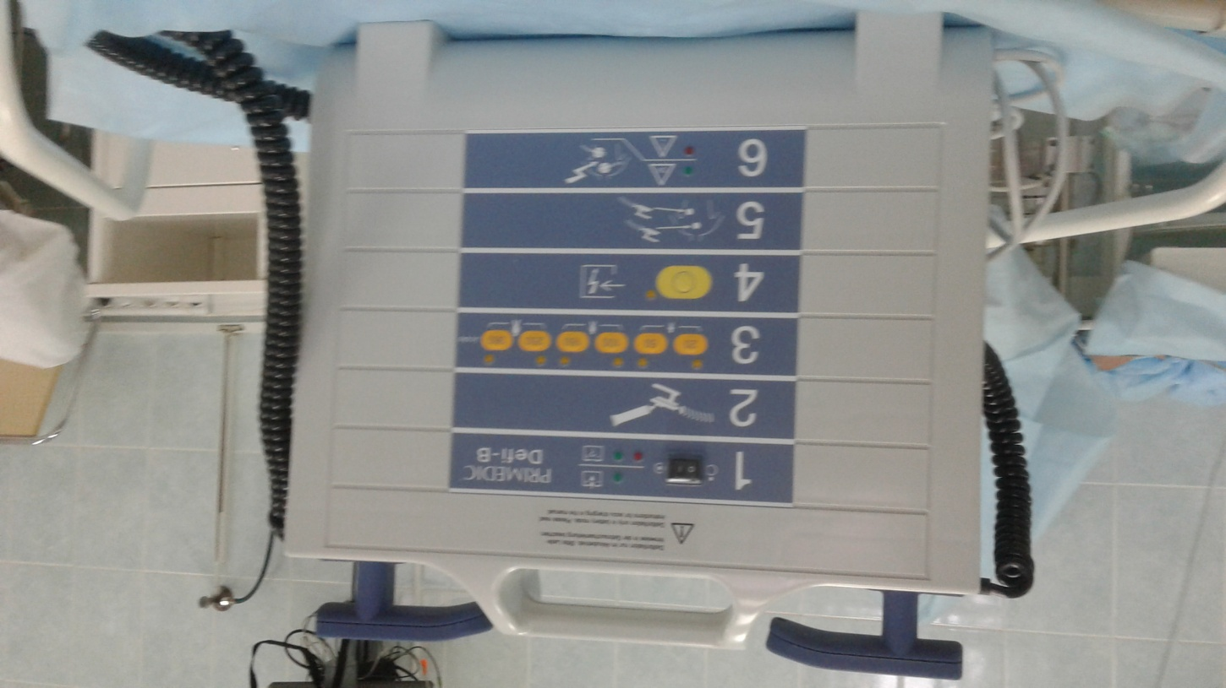
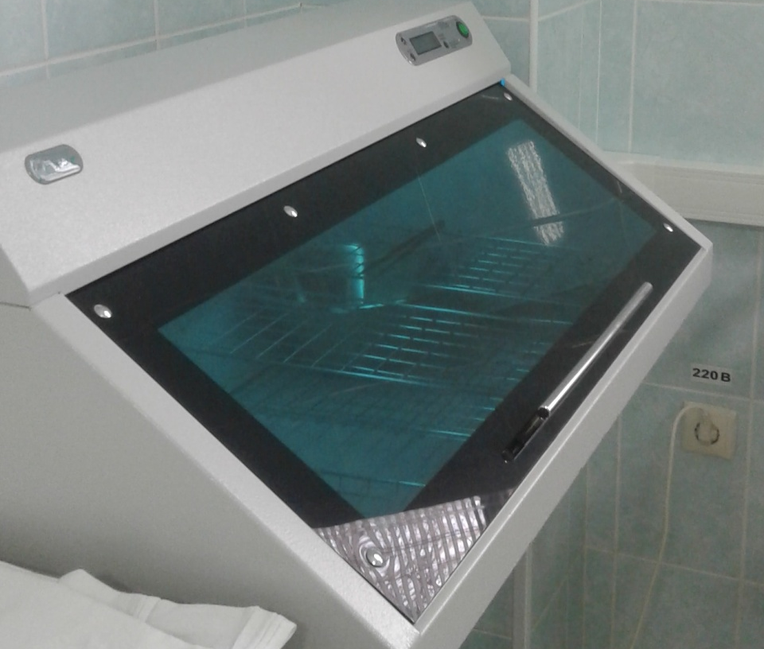

Slide 27
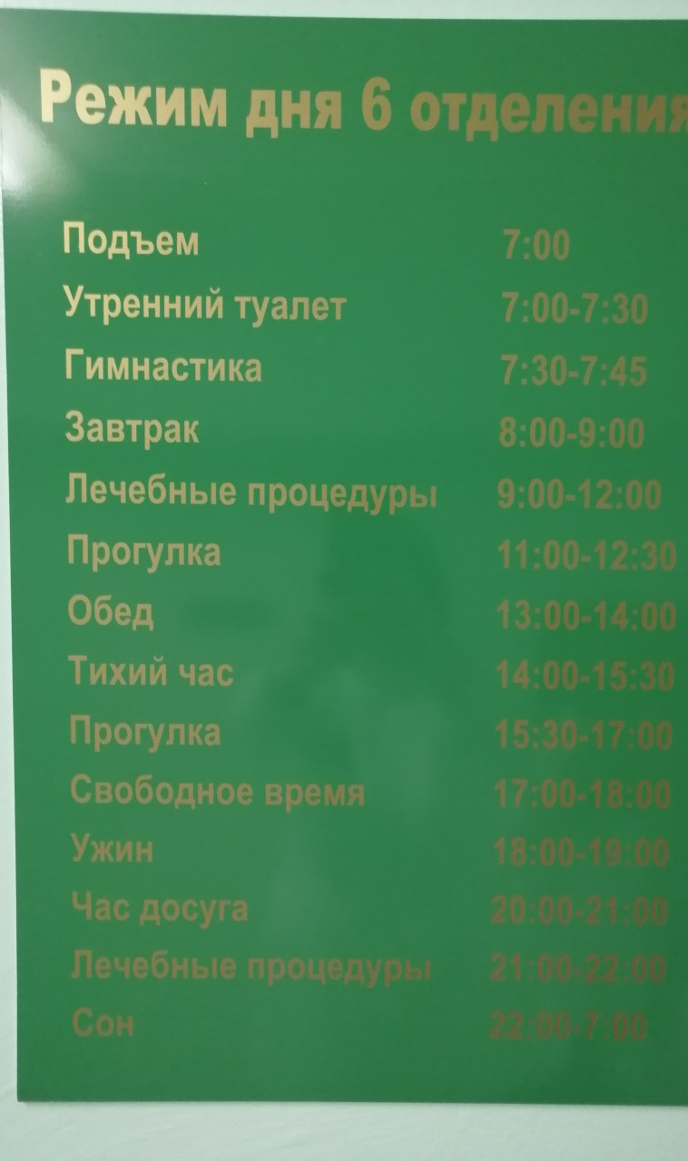
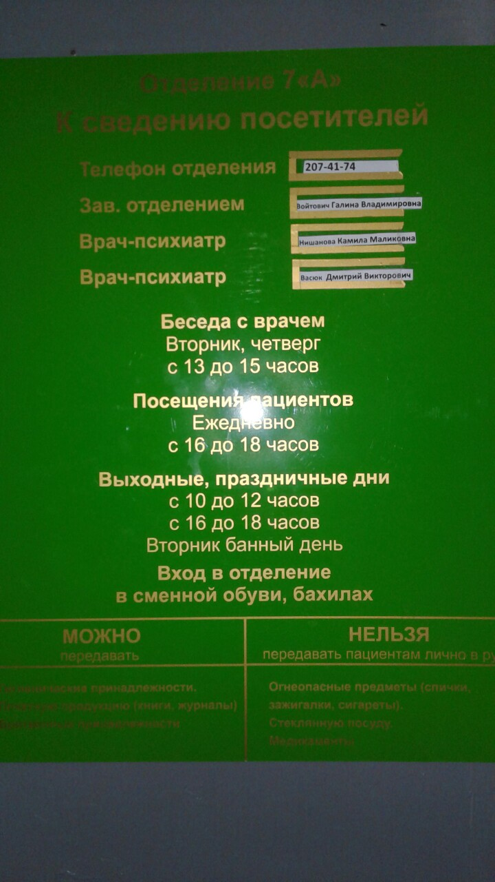
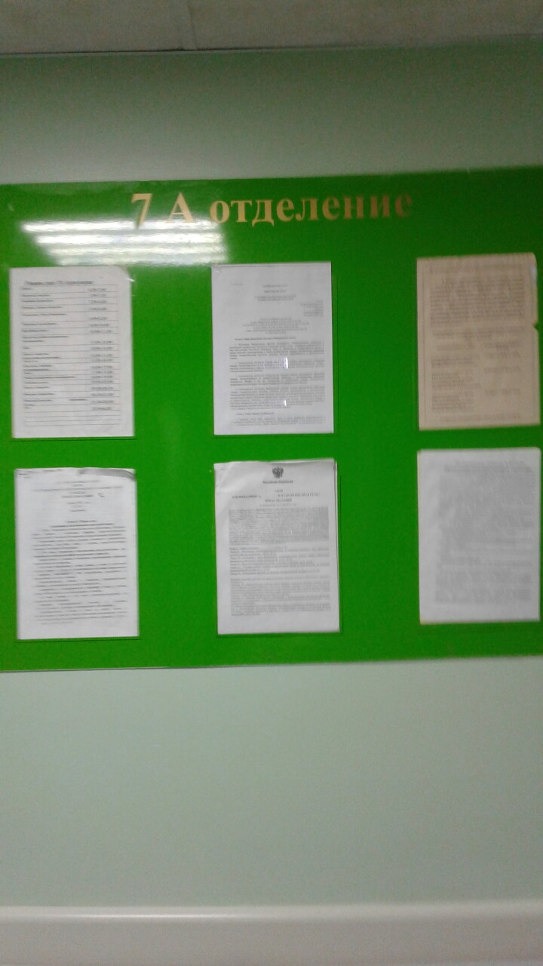

Slide 29
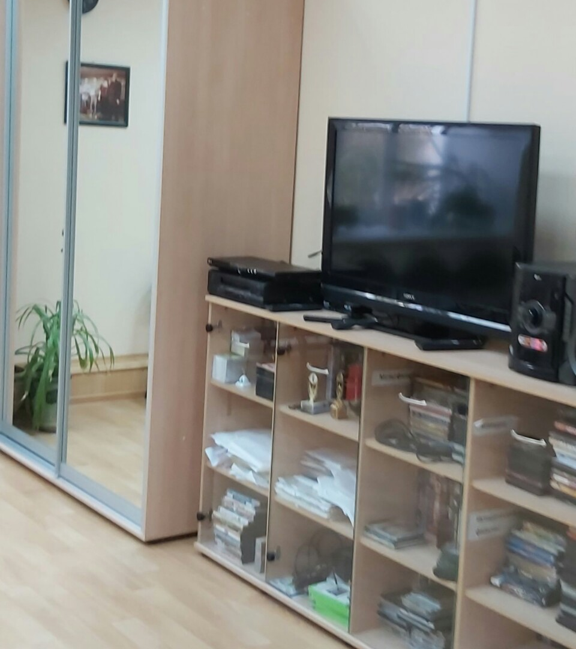
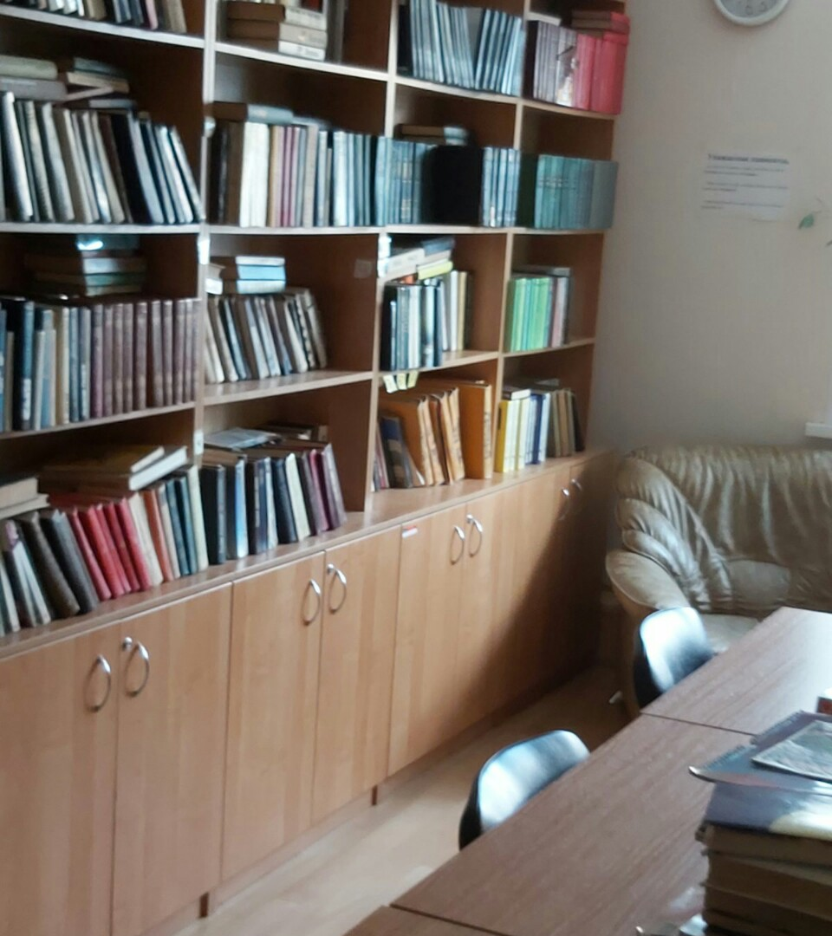

Slide 30
Театр с участием сотрудников и пациентов

Slide 31
“Лечение, целение есть совместное дело врача и самого пациента. В каждом индивидуальном случае должно быть создано некое врачебно-целебное "мы": он и я, я и он, мы вместе и сообща должны вести его лечение.”
Иван Александрович Ильин. русский философ, писатель и публицист 1883 - 1954

